Slide 1
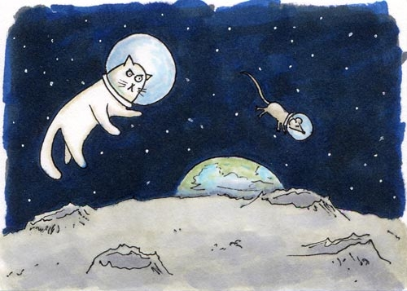
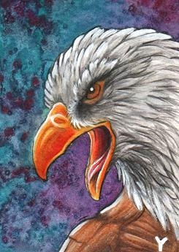
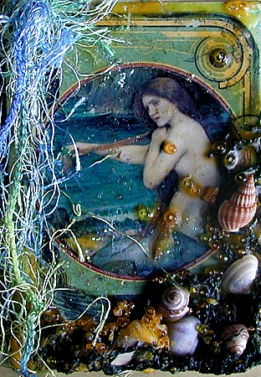
Artist Trading Cards

Slide 2
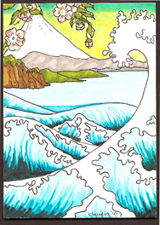
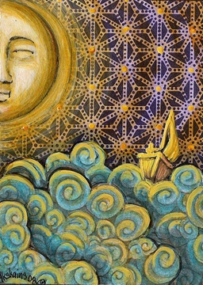
*Las Artist Trading Cards (también llamadas ATC) son obras de arte miniatura creadas por distintas personas que disfrutan creando y recibiendo arte de alrededor del mundo.

Slide 3
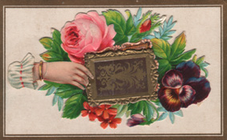
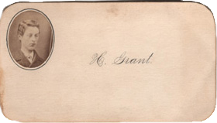
*La idea de intercambiar piezas pequeñas y únicas de arte se remonta a las elaboradas tarjetas de presentación de la época Victoriana

Slide 4
*Esta idea fue tomada por el artista Suizo Stirnemann quien la hizo popular en 1996 al realizar una exposición en la cual invitó a los asistentes a preparar sus propias tarjetas e intercambiarlas con las que el había realizado.

Slide 5

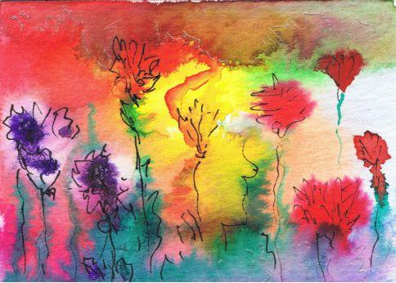
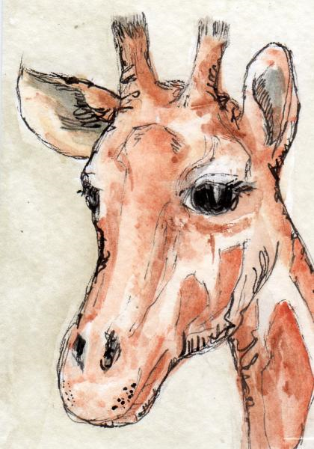
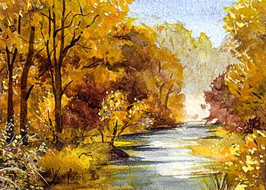
ACUARELA

Slide 6
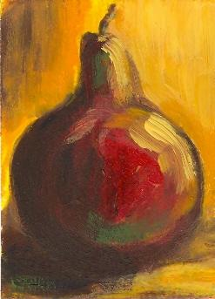
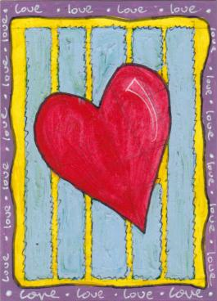
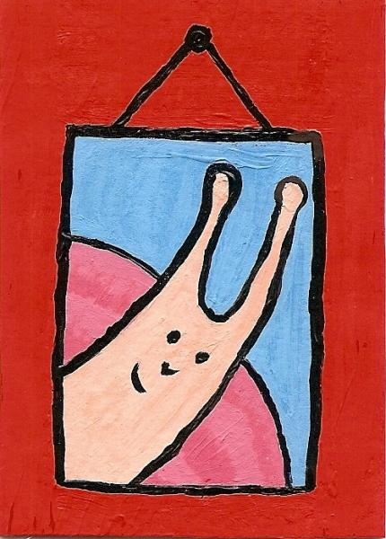
ACRILICO

Slide 7
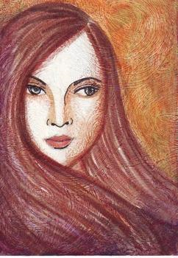
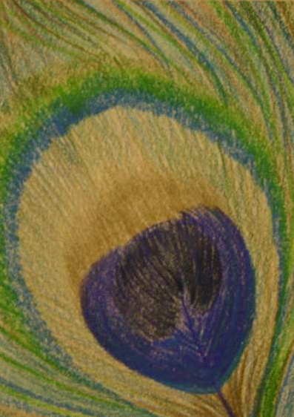
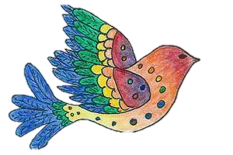
CRAYONES

Slide 8
FORMAS

Slide 9
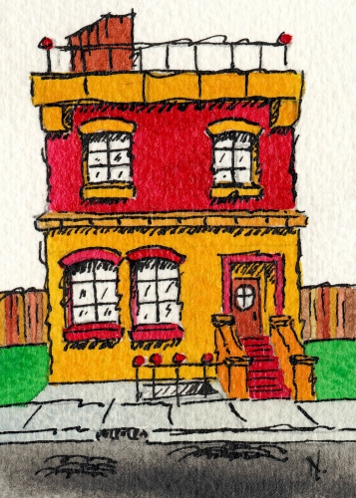
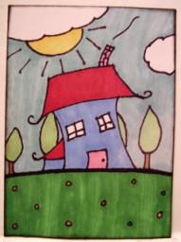
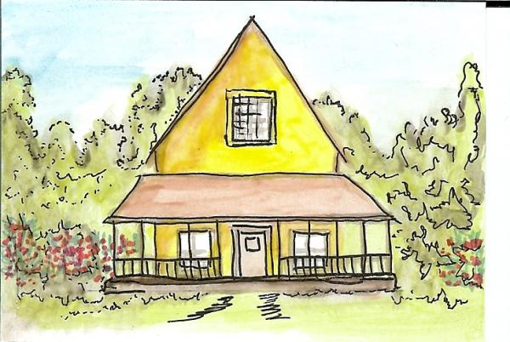
*Ya que hay diversidad de artistas que disfrutan de esta actividad se puede formar una colección muy variada de ATCs con diferentes temas, estilos y nivel de habilidad.

